Slide 1
I fondamenti di una buona postura
Per tutti:
  Una buona base a bacino e arti inferiori
  Un buon sostegno posteriore a bacino e tronco
Per molti:
  Un buon sostegno agli arti superiori
Per alcuni (molti dei casi complessi):
  Il controllo dei movimenti dannosi
  Un buon sostegno laterale al tronco
  Un buon sostegno anteriore al tronco
  Un buon sostegno al capo
Notes:
Veniamo alla parte “materiale” del corso: le INDICAZIONI PRATICHE per creare un buon sistema di postura. Sono le nozioni di base: quelle che bastano per gli utenti con esigenze “nella media”, e quelle che ci vogliono, ma con qualche aggiunta, per casi particolari. (Per farsi la mano, è meglio partire da casi semplici)
Chi non si occupa direttamente della postura in carrozzina Può prenderla come “check-list”: se vede che qualcosa non collima …
ma attenti:
tutte le indicazioni che seguono sono, appunto, solo indicazioni, non regole rigide. Voglio dire che vanno messe al vaglio della prova. E la prova - indispensabile - deve basarsi sulle impressioni dell’utente!)
Controllare i movimenti dannosi, una volta voleva dire “bloccarli”. Oggi ci sono alternative interessanti.

Slide 2
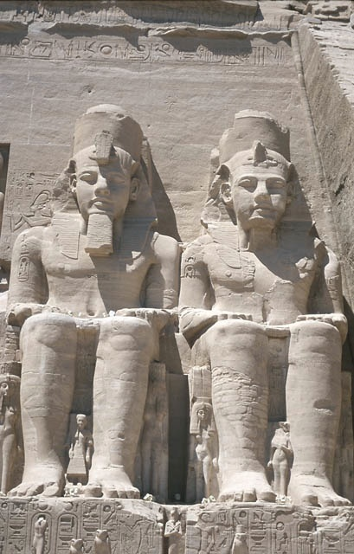
Una buona base a bacino e arti inferiori
Notes:
L’unico caso in cui una postura seduta è conservabile a lungo senza muoversi. Se non arrivano i talebani con le cannonate, non ci sono particolari problemi nei secoli

Slide 3
… Ci vuole anche un cuscino?
Sì! ogni carrozzina va completata con un cuscino …
… che non sarà un cuscino qualsiasi, ma un cuscino:
del tipo adatto a
  dare stabilità e comfort
  proteggere la pelle
Usato bene
di misure consone alla taglia dell’utente
Secondo le esigenze individuali
Notes:
Il semplice telo della carrozzina è scomodo, rischioso, instabile, incapace di dare un sostegno a chi ne ha bisogno
Cuscino non vuol dire “cuscino antidecubito” – a scanso di equivoci (ingenerati dal NT)
consistenza/e, forma, misure: le tre caratteristiche salienti che definiscono il cuscino e che vanno scelte conoscendone le implicazioni
Manca la gestibilità per l’incontinenza (anziani!), la manutenzione, le regolazioni
Sagomatura e comfort: “Ho visto diverse persone che stavano su un sedile imbottito perfettamente piatto, coperto da similpelle. Quando le spostavamo sul tappeto, si potevano chiaramente vedere due fossette nella similpelle: lì le tuberosità ischiatiche tentavano di scavare. Ahi!”
Uno studio mostra come su un cuscino sagomato si raggiunga più in là e ci si sporga con velocità maggiore che su un cuscino piatto e un cuscino ad aria
Stockton & Rithalia 2009: il più comodo non è il più morbido; il calore non dà problemi; ci vogliono ore e ore prima di riconoscere la scomodità

Slide 4
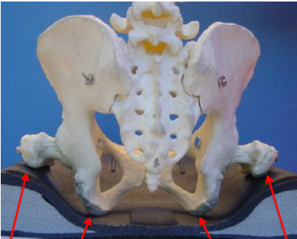
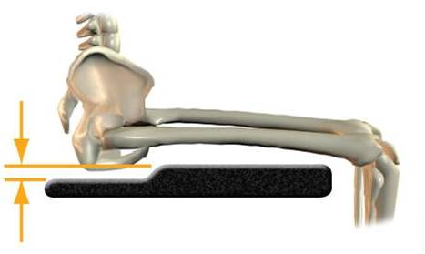
La sagomatura “sfrutta” l’anatomia per distribuire i carichi e stabilizzare
Da seduto, le tuberosità ischiatiche sporgono in basso rispetto ai femori;
I trocanteri sono preziose strutture laterali di appoggio
Notes:
La retroversione corrisponde a una postura accasciata
Una stabilizzazione più efficace si può avere con:
Supporto anche gluteo dal basso (Ride)
Sostegno posteriore dallo schienale

Slide 5
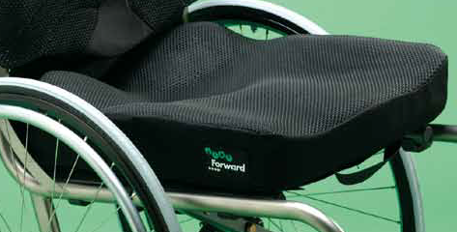
La sagomatura “sfrutta” l’anatomia per distribuire i carichi e stabilizzare
L’appoggio dei trocanteri
L’appoggio delle natiche
L’ avallamento ischiatico
Notes:
Un cuscino piatto può essere indicato se la coscia è molto voluminosa (bariatric) o in caso di conformazioni particolari del bacino e del femore.

Slide 6
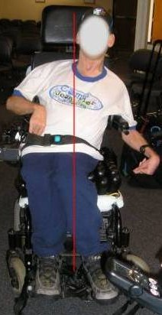
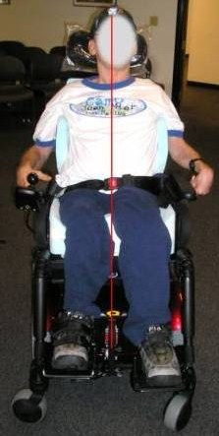
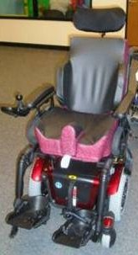
Un errore frequente: credere che
“un buon cuscino” vada bene per tutti
(es.: discinesie e bolle d’aria non vanno d’accordo)
Notes:
È un uomo molto indipendente con forte ipertono. Nel vecchio sistema è seduto su un cuscino ad aria: il bacino va costantemente a destra, il tronco a sinistra.
Un cuscino in espanso, modellato e con ampi avallamenti per bacino e cosce, fa un lavoro decisamente migliore nel dare controllo. È stata anche molto approfondita la sagomatura dello schienale.

Slide 7
Il cuscino è usato come si deve?
  Un dettaglio
  importante:
  il cuscino deve stare (1) fermo (2) su una base stabile
  ( 1) Usiamo il velcro; (2) usiamo una base rigida
  o teniamo tesa la tela del sedile
È posizionato bene?
  il cuscino va usato nel giusto orientamento …
  … e nella posizione in cui dà il sostegno previsto
  Bisogna dare istruzioni adeguate e controllare!
Notes:
BS.: cosa vuol dire?

Slide 8
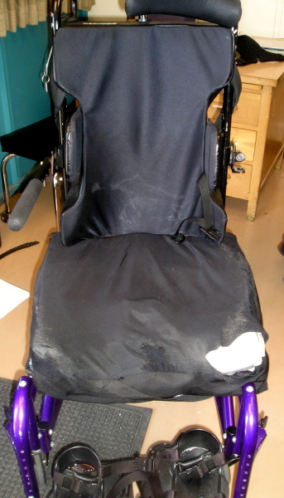
“Non riesce ad appoggiare bene la schiena”
“Da un po’ di tempo in qua sta seduta in forte retroversione ed estensione delle anche”
Osservate attentamente il cuscino
È messo al contrario
L’usura dell’angolo anteriore dice che è usato così da molto tempo
Un problema molto più frequente di quanto si creda
Notes:
Sull’accertarsi che sia usato bene

Slide 9
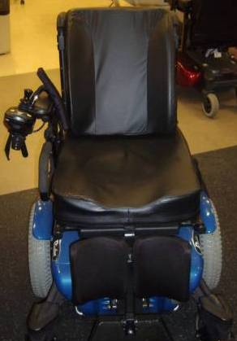
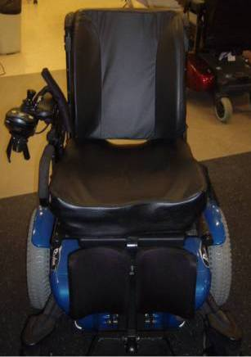
“Perché da un po’ di tempo il cuscino mi fa male?”
“Sta peggiorando, e il cuscino è diventato vecchio“
Notes:
Dopo 3 anni il cuscino comincia a dare problemi. L’utente, una donna con AR, ha cominciato a sviluppare due UDP un paio di mesi fa; in quel periodo ha cominciato anche a sentire il cuscino più duro e la postura cambiata.
Quando l’abbiamo tolta dalla carrozzina per la valutazione sul lettino abbiamo scoperto che il cuscino era al contrario. L’aveva messo così l’infermiera dei servizi domiciliari, che l’aveva tolto per lavarlo. Quando la signora disse che c’era qualcosa che non andava, l’infermiera le disse che la sua disabilità stava progredendo e il cuscino stava diventando vecchio.

Slide 10
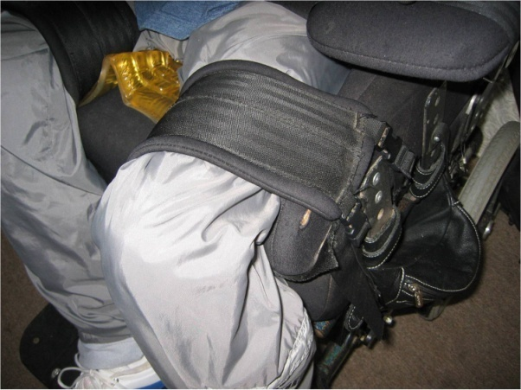
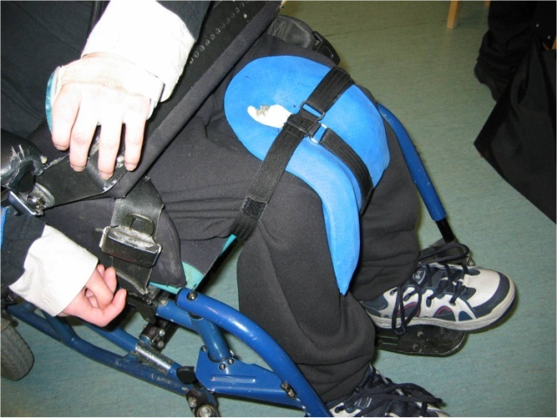


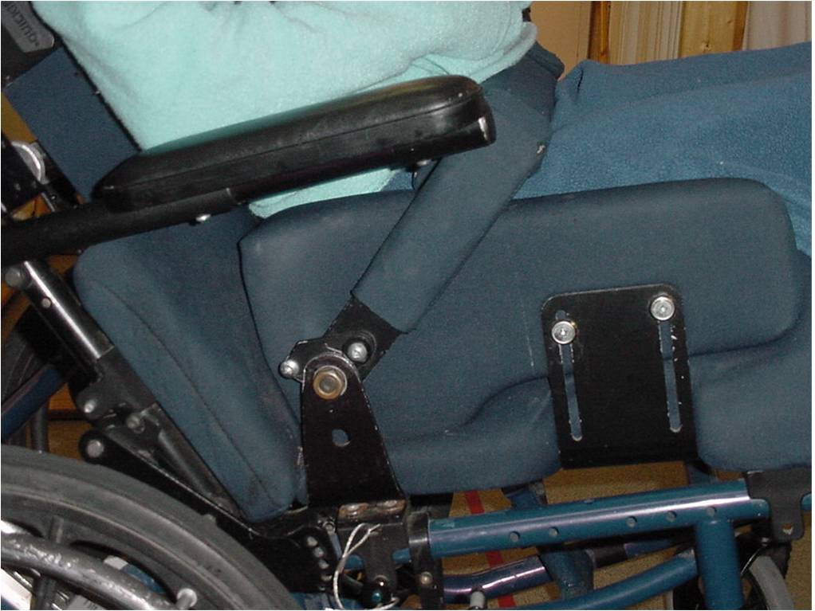

Supporti secondari (aggiuntivi) per il bacino e le cosce
Sostegni mediali delle cosce (divaricatori)
Componenti separati di un cuscino modulare o integrati in un cuscino modellato
Sostegni laterali delle cosce (adduttori)
Sostegni laterali del bacino e delle cosce
Sostegni laterali del bacino
Notes:
Qualsiasi spessore sotto un ischio è un sostegno per obliquità pelvica
Di forza diversa
Sia “dalla scatola”, sia artigianali, sia incorporati in un modellato

Slide 11
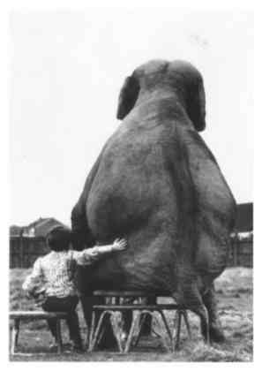
Per dare una buona base a bacino e arti inferiori (e non solo) bisogna scegliere o regolare bene le misure del sistema di postura
Notes:
In generale:
Sceglierle nelle manuali pieghevoli, sceglierle e regolarle nelle posturali e nelle elettroniche
Sceglierle nel sedile, regolarle in appoggiapiedi e schienale
Non dovremmo avere tolleranza, soprattutto con utenti con maggiori difficoltà posturali
I buoni cuscini e le buone carrozzine…

Slide 12
Rilevare le misure anatomiche:
Note:
La rilevazione da seduto in carrozzina dà misure più affidabili della rilevazione da sdraiato – soprattutto con persone “robuste”
In caso di deformità gravi, le misurazioni servono a poco: è opportuno integrarle con delle fotografie o affidarsi a un calco
Notes:
Quali sono le misure fondamentali?
Mostrare come faccio, con un metro e una cavia
Mimare una deformità
Capita più spesso di sbagliare prendendole da sdraiato.
Meglio provare le misure direttamente su una carrozzina di dimensioni note e riferirsi a queste.
E se non ho una carrozzina “giusta”, posso servirmi di qualche pezzo dalla fondamentale collezione di blocchi, cunei e ritagli vari di espanso!

Slide 13
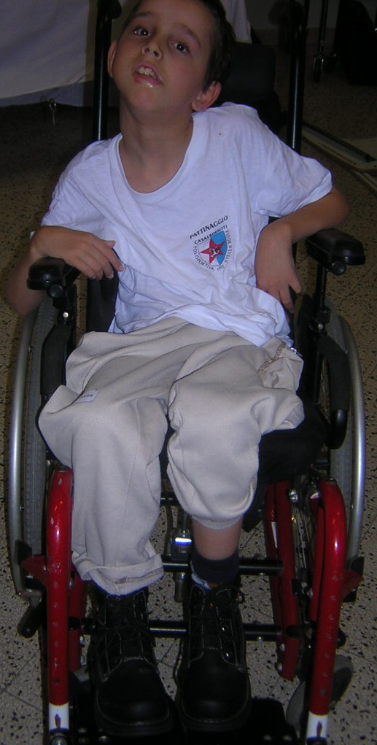
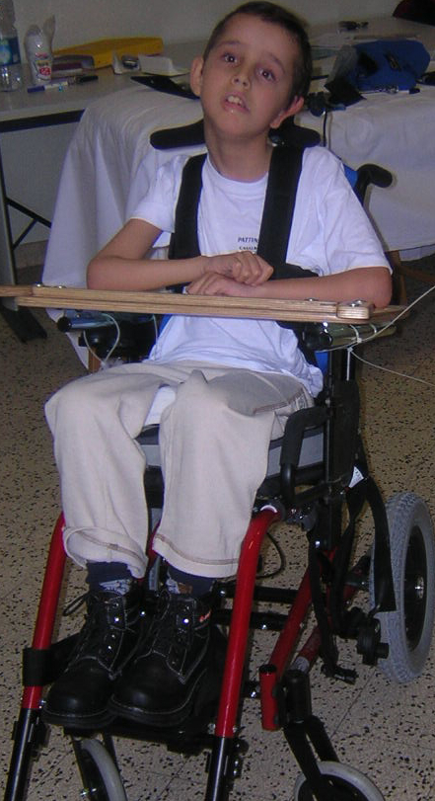
Misure adatte sono essenziali per stabilizzare
Troppo larga e profonda, sia nella base mobile che nell’unità posturale
Notes:
Albi, di 10 anni. Visto a Bologna l’ottobre 2003.
Ha una distonia accentuata al collo, che sta flesso a sinistra, traslato a destra e spesso in rotazione. È incapace di verbalizzare ma intelligente, come si vede dallo sguardo.
Sulla carrozzina sta col tronco pendente a destra, appoggiato al sostegno laterale, il bacino traslato a sinistra, obliquo in alto a sinistra (la cresta iliaca quasi tocca la XII costa)e ruotato in avanti a sinistra. I piedi stanno dietro alla pedana. ha male alla spalla sn. Lo sforzo per sostenere il capo (non aveva altra possibilità per tenerlo più o meno eretto) è evidente.
Il sistema (Zippie, Fit e fit back) è molto grande: larghezza sedile e profondità sedile sono eccessive; i sostegni laterali del tronco sono larghi e simmetrici, la pedana è molto avanti. L’appoggiatesta non dà alcun sostegno utile.
Chissà se questo e gli altri sistemi di postura inadeguati hanno avuto parte (credo di sì) nel far sorgere le deformità, e quanto grande è stata questa parte. Il collo, ad esempio, sarà così per il compenso al buttarsi di lato col tronco, a sua volta compenso per il sistema poco stabile? Probabile.
Un sistema analogo ma di dimensioni congrue, l’applicazione di sostegni laterali del tronco non simmetrici (più alto a destra) un bretellaggio ed un sostegno del capo appropriato hanno fatto un lavoro apparentemente migliore è più gradito (“voglio stare su questa”)

Slide 14
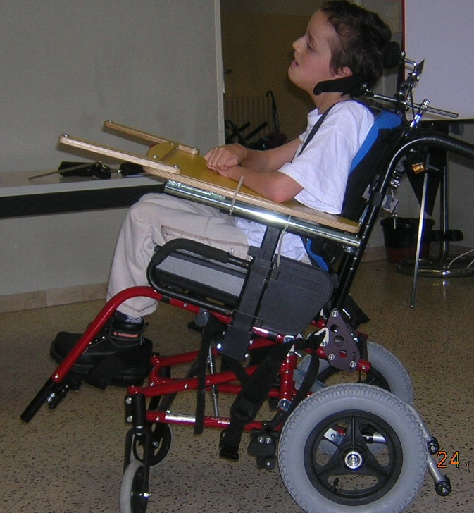
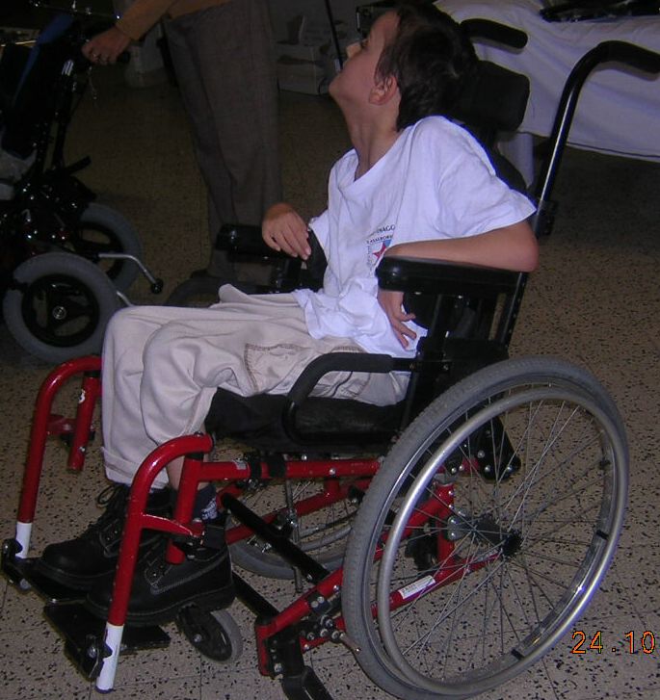
Notes:
È evidente il miglior allineamento cervicale che consegue ad una stabilizzazione del tronco. Si vede bene anche di lato, come debba inclinarsi a destra per essere sorretto.

Slide 15
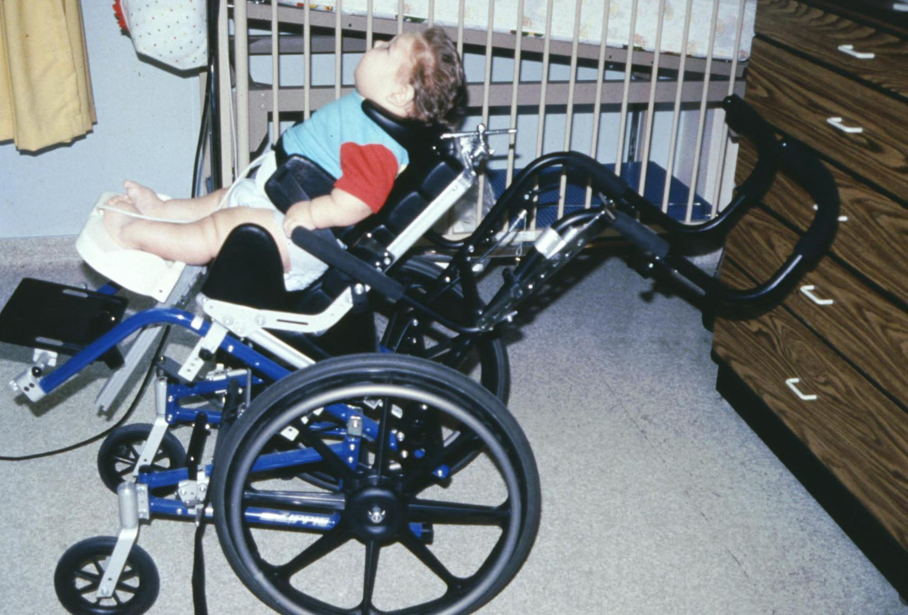
Con i bambini bisogna predisporre per la crescita …
… ma a volte si esagera
Notes:
Esistono sistemi (sia le basi sia I SDP) previsti per allungarsi e allargarsi di qualche cm.

Slide 16
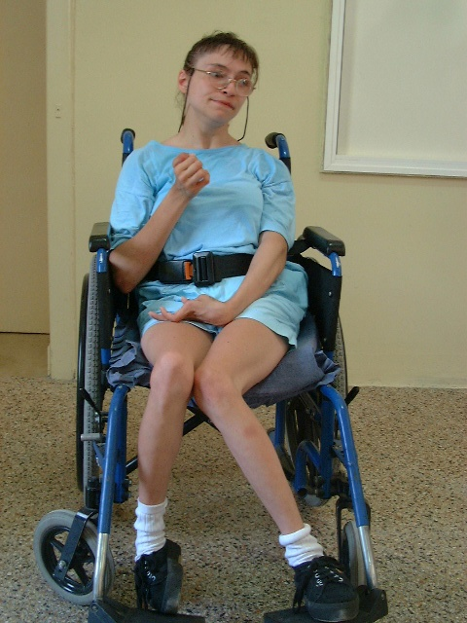
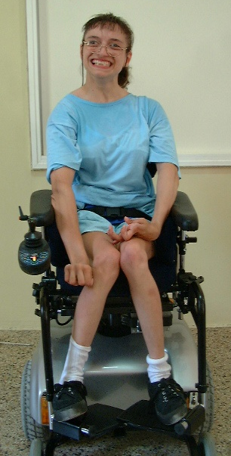
Scegliamo/regoliamo la larghezza del sedile/cuscino:
È meglio che sia largo quanto il bacino o poco più:
Per controllare lateralmente il bacino
Per contenere la larghezza della carrozzina
Per facilitare l’autospinta
Per l’effetto estetico
“Mi muovo troppo”
Se il cuscino è sagomato, per sfruttare l’appoggio trocanterico
Notes:
La larghezza del sedile/cuscino e
l’obliquità pelvica
Il colpo di vento (i bambini e gli emiplegici in una carrozzina abbondante …)
Mai visto nessuno che con un sedile largo si sieda in centro!
Un appoggio trocanterico è sempre positivo. Soprattutto quando contano molto la stabilità posturale e la prevenzione delle piaghe ischiatiche
Uno dei difetti della carrozzina di questa donna

Slide 17
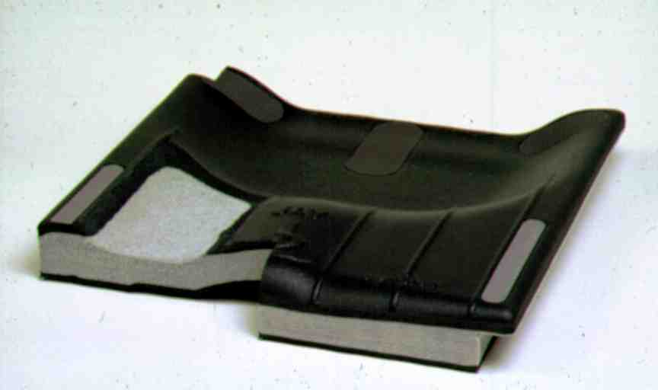
La profondità del sedile/cuscino
Va scelta/regolata per dare appoggio a tutta la coscia:
Per stabilizzare gli arti inferiori
Per ripartire il carico
... Senza tirare avanti il bacino ...
... Né comprimere il poplite
usa i piedi per l’autospinta? La profondità dovrebbe essere un po’ minore
È in crescita? È meglio “far crescere” anche la profondità
Ci sono dismetrie? È meglio adeguarvi il cuscino
la misura va rilevata col bacino indietro!
Notes:
I buoni cuscini e le buone carrozzine sono disponibili in molte misure
Come rimediare? Se lungo:
Aggiungendo uno spessore dietro
Tagliando sedile in avanti
Facendo arretrare il cuscino (se non sagomato o se risagomabile)
Ripercussioni su angolo ginocchia ed autospinta
Come rimediare? Se corto:
Con un cuscino più lungo, che sia sostenuto davanti se non rigido
Attenzione: valutare se il problema non è lo scivolamento (vediamo oltre)

Slide 18
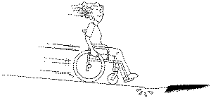
L’altezza dell’appoggiapiedi
Va scelta/regolata per dare appoggio a cosce e piedi
Per ripartire il carico
Per stabilizzare gli arti inferiori
... Senza tirare in avanti il bacino ...
... né comprimere il poplite
Usa i piedi per l’autospinta? Va considerata la distanza sedile-terreno
Non sempre l’altezza deve essere uguale ai due lati (dismetrie? Rigidità?)
(…l’appoggiapiedi non va bene troppo vicino a terra…)
Notes:
Senza un buon appoggio dei piedi la base si accorcia di parecchio!
Abd, add e colpo di vento (che look povero!); scivolare in avanti: soluzioni semplici per problemi diffusi
Un appoggio un poco più basso può essere giustificato per anche rigide in estensione o per scaricare gli ischi con un cuscino sagomato (maneggiare con cura, per la circolazione; ma se lo fanno ad Aspen Seating…)
L’appoggio dei piedi è importante specie per piedi attivi o irrequieti
L’appoggiapiedi troppo basso è una delle maggiori cause di cadute

Slide 19
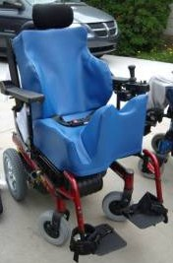
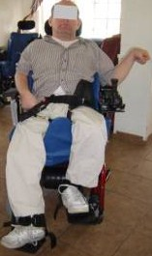
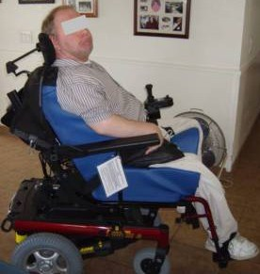
Anca dx rigida in semi-estensione
Notes:
Un utente che spinge in estensione anche e ginocchia con molta forza ogni volta che parla. L’anca e il ginocchio dx non si flettono più di quanto si vede, le sinistre sono libere.
Credo che la pendenza del cuscino a sn sia utile anche a non far scivolare in avanti, vista l’estensione dell’anca dx.
Chissà come andrebbe con qualcosa di dinamico – anche solo la pedana, accoppiata al cuscino , probabilmente dinamico grazie allo spessore.

Slide 20
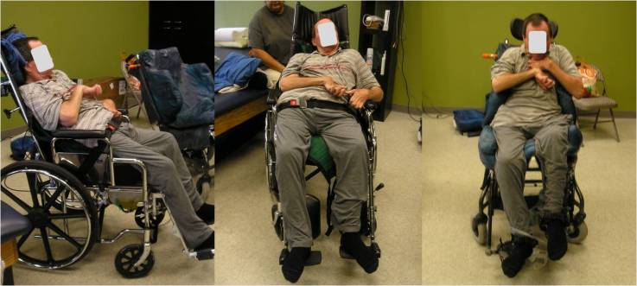
Un’anca rigida
Tetraplegia C5 e cerebrolesione
È scomodo, instabile
Scivola sempre in avanti
Ha una UDP cronica sotto l’ischio dx
La limitazione è accolta, l’equilibrio è migliorato. Verrà basculato a dx di pochi gradi.
Notes:
LM incompleta C5, cerebrolesione da trauma, UDP cronica sotto la TI dx trattata con VAC 2-3 ore al giorno. L’anca dx è rigida in estensione, sembra che abbia avuto una Girdlestone a sn per rimuovere una HO (heterotopic ossification). Fasia limitata. Poco e sporadico ipertono alle spalle.
L’obiettivo a breve termine è posizionarlo in modo funzionale e consentire la guarigione della UDP. A lungo termine si pensa alla guida di una CE.
Si lamenta della postura inadeguata e di scivolare costantemente. Probabilmente le forze di taglio e lo strisciamento contribuiscono molto ad aggravare la UDP.
Il calco non è ancora allineato in modo ottimale: va basculato a dx 3 gradi per dare il migliore equilibrio.
Il sedile incorporerà un cuscinetto Roho a destra e dietro, per posizionare la VAC con la minima pressione possibile.

Slide 21
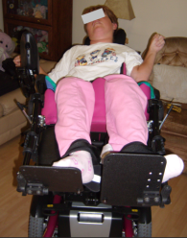


A proposito di appoggio dei piedi
I piedi devono appoggiare per buona parte
  ampiezza dell’appoggiapiedi (almeno dal tallone alle teste metatarsali)
  inclinazione dell’appoggiapiedi
La superficie deve essere stabile
Con deformità gravi, si può ricorrere ad AFO
Notes:
Anche nella stazione seduta i piedi hanno spesso un ruolo centrale! (biomeccanica fondamentale)
Provate a Sporgervi in avanti ed a Tirarvi su: sentite il carico sui piedi?
un appoggiapiedi ampio è particolarmente utile per facilitare la mobilità del tronco, che si giova di una buona libertà di muovere i piedi
un appoggiapiedi che oscilla e si sposta ogni volta che ci appoggio, o peggio una semplice fascia, non danno stabilità e quindi sicurezza
(i due requisiti precedenti hanno valore soprattutto con arti inferiori attivi e/o spastici)
Non ci deve essere niente che “balla”

Slide 22
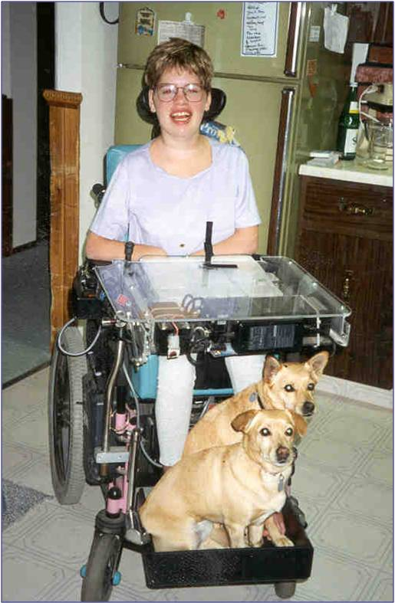
Appoggiapiedi riscaldato

Slide 23
Note sulla posizione delle pedane

Slide 24
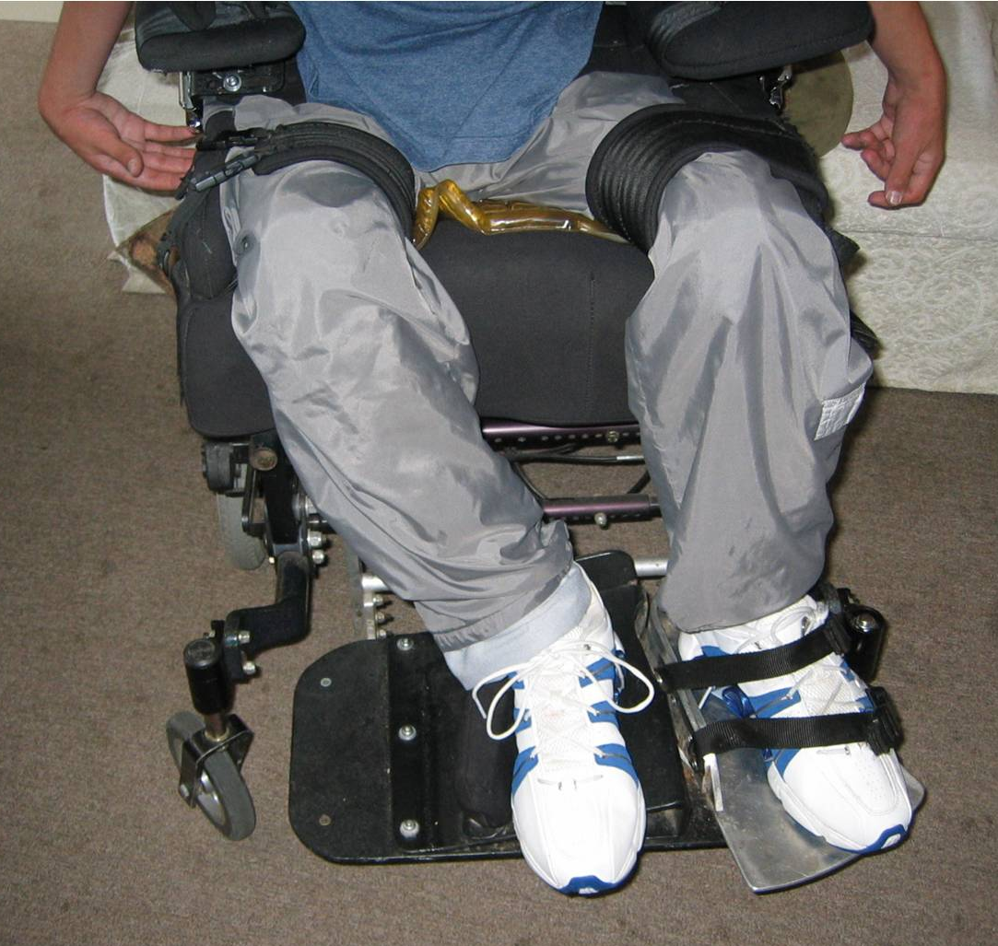
Con rigidità in rotazione dell’anca (una o entrambe), è meglio lasciare i piedi in una posizione non centrata al fine di allineare meglio il bacino
Notes:
Notare le asimmetrie, per chi non ne è avvezzo, e le cinture (dinamiche?) di adduzione. (In alcune immagini si notano particolari che ci indicano delle possibili soluzioni)

Slide 25
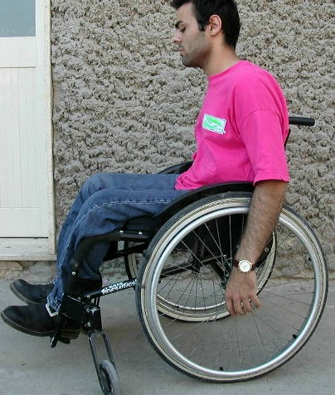
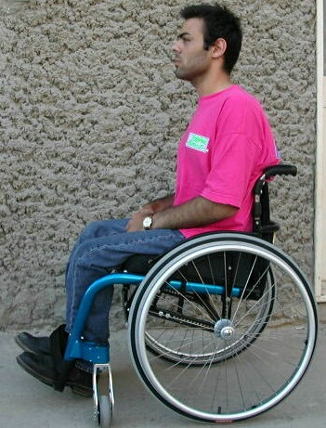
Posizione dell’appoggiapiedi e angolo delle ginocchia: che problemi causa un appoggiapiedi troppo avanti?
“troppo avanti” in relazione a che cosa?

Slide 26
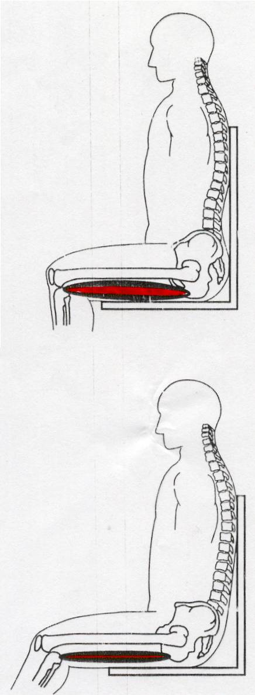
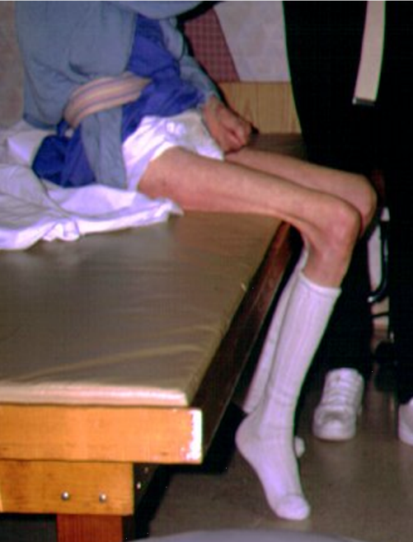
L’angolo del ginocchio conta molto:
Angolo del ginocchio 
tensione degli ischiocrurali 
riflessi sulla postura:
Ischiocrurali in tensione 
    bacino in retroversione/trascinamento del bacino in avanti
    trazione su tibia e perone
    Spina irritativa ⇒ dolore o spasmi
Notes:
Un continuo stretching è un continuo stimolo, per taluni
… ma non si retraggono?
La carrozzina permette di arretrare con i piedi quanto basta?
Scegliere il modello appropriato (pedane regolabile in orizzontale, telaio corto, telaio chiuso). Se l’utente sta basculato, non ci sono interferenze
Scegliere le rotelle – badando anche alla locomozione!
Prendere qualche carrozzina e chiedere:
Quale permette l’angolo più aperto / chiuso
Quali sono modificabili, e come
Flessione delle ginocchia e circolo, specie nell’obesità …
PUNTO DELLA SITUAZIONE:
Alcuni importanti presupposti per una posizione stabile li abbiamo dati: una buona base per il bacino e gli arti inferiori scegliendo le misure adatte e un cuscino che stabilizza quanto desiderato e un buon appoggio per i piedi.
Adesso puntiamo ad un secondo obiettivo importante: vediamo come offrire
UN BUON SOSTEGNO POSTERIORE AL BACINO E AL TRONCO

Slide 27
Gli appoggiagambe elevabili non sono una soluzione per lo scivolamento in avanti

Slide 28
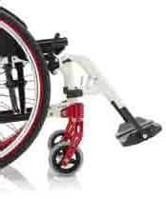
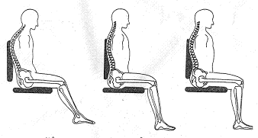
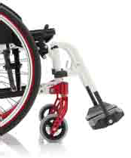
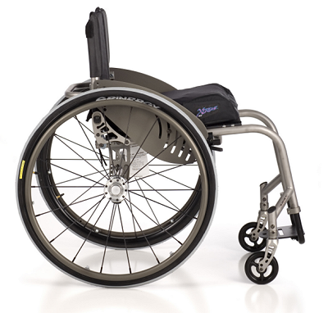
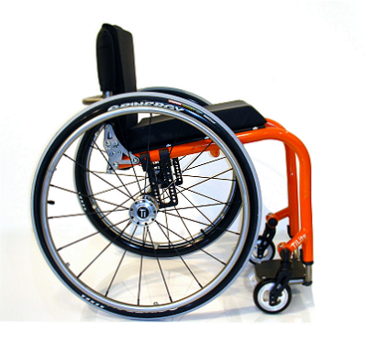
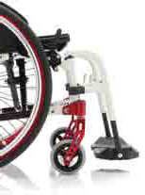
Angoli dei supporti delle pedane: spesso si possono scegliere o regolare

Slide 29
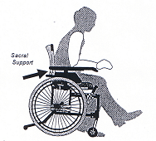
Stare coi piedi per terra …
… è indicato per molti utenti anziani e per chiunque ha almeno un arto inferiore sotto controllo:
Consente maggiore variabilità posturale
Facilita l’alzarsi in piedi
Consente l’autospinta con gli arti inferiori, che:
  è molto più efficiente dell’autospinta con gli arti superiori: Stein B et. Al. Improved efficiency with a wheelchair propelled by the legs. Arch Phys Med Rehabil 2001 Sep.
  Sfrutta una parte maggiore del corpo e strutture anatomiche più robuste
  lascia libere le mani
Notes:
Discostiamoci dall’idea che i piedi stiano sempre sulle pedane. Per chi ha arti inferiori ancora attivi conviene per diversi aspetti poter poggiare i piedi a terra:

Slide 30
L’autospinta a piede è funzionale se:
La carrozzina ha l’altezza giusta
La carrozzina ha i supporti pedane staccabili
Il sedile è orizzontale o poco inclinato in avanti (assetto!)
la carrozzina è scorrevole (assetto!)
Le rotelle sono piccole e spostate in fuori
Il cuscino è sottile e ha la parte anteriore morbida
Il cuscino è un po’ più corto dello standard
Il cuscino è ben fissato
L’occupante impara a flettere il tronco quando si spinge
Notes:
Per l’altezza giusta:
Ruote da 22 o 20” (anche se compatibili con l’altezza voluta, ruote da 24” finiscono spesso troppo in alto, se l’occupante fa anche autospinta a mano)
Spiegare/Mostrare cosa succede se è troppo alta o bassa
Per alcuni è più efficace spingere con la punta, strisciando le dita o alzandole in “sospensione”: definiamolo prima di scegliere!
Solo pochi hanno bisogno di un cuscino differenziato
Rotelle piccole e lateralizzate, manopole alte per l’accompagnatore, suole con buona aderenza
Mostrare cosa succede se non fletto il tronco: l’attività degli estensori dell’anca (attivi per assicurare l’attrito) spinge la schiena contro lo schienale e il bacino in avanti
Abbiamo ampia possibilità di facilitare l’uso degli arti inferiori in carrozzina
BS: come si fa ad averla all’altezza giusta?

Slide 31
Per dare un buon appoggio posteriore a bacino e tronco:
Stabiliamo individualmente:
l’altezza dello schienale
l’inclinazione dello schienale
Il tipo di schienale
La stabilità della postura è molto legata allo schienale
Il mal di schiena è il lamento più frequente (Comfort and Stability of Wheelchair Backrests , Hong et al., ISS 2011)
Notes:
È un presupposto centrale di comfort e funzione
(il componente in gioco è lo schienale)
È facile fornire una buona postura del tronco? E’ comunque utile, perché le lamentele sono molte e notevoli (il mal di schiena è il primo dei lamenti di chi sta scomodo, il secondo è il male alle natiche)
Provare la posizione tipica:
Respirate forte
Guardate in avanti (il collo mi fa male perché l’ho rotto…”)
Muovete le braccia
Come sta la schiena dopo un po’
…e attenti al coccige
Che fare?
(Lo studio citato è però su LM, che spesso non hanno gran sensibilità al bacino)

Slide 32
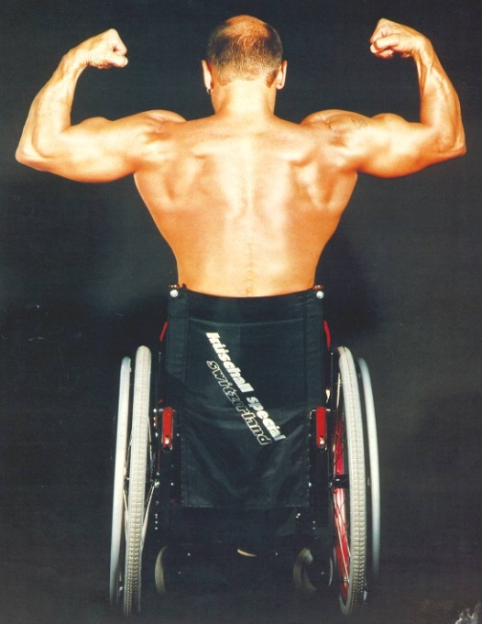
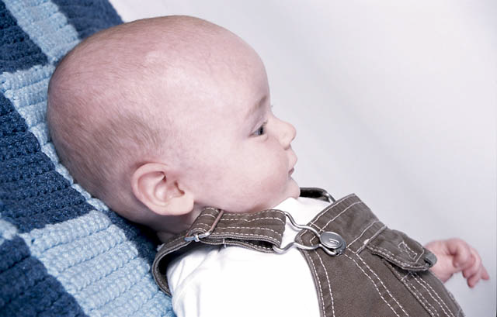
Stabiliamo l’altezza dello schienale
(carrozzine manuali)
Stabiliamola in base a taglia e capacità di controllo posturale. Orientativamente:
  Fra le coste fluttuanti e l’angolo inferiore della scapola, se il controllo è almeno discreto e la persona si spinge con gli AA.SS.
  Alla scapola, se il controllo è scarso o se non fa autospinta
  fino alle spalle (non oltre), se il controllo posturale è nullo o se la carrozzina è basculante / reclinabile
… l’altezza va bene per gli “accompagnatori”?
Notes:
Non oltre le spalle, sia perché è inutile sia perché ostacola l’applicare bretellaggi ed appoggiatesta.
E per il problema opposto, nell’adulto e ancor più nell’anziano

Slide 33
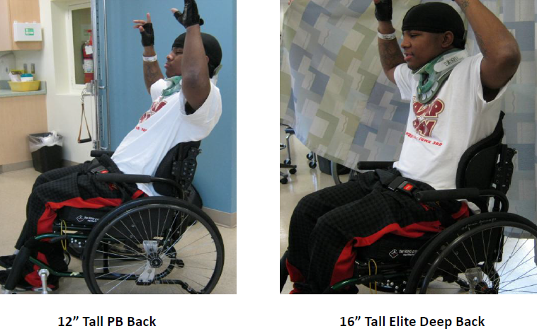
Il sostegno deve essere sufficiente
Alto 30 cm
Alto 40 cm

Slide 34
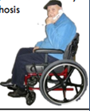
L’altezza dello schienale, se c’è una cifosi …
Non deve superare l’apice della cifosi, …
… a meno che la carrozzina non sia basculata/reclinata
Notes:
Non oltre le spalle, sia perché è inutile sia perché ostacola l’applicare bretellaggi ed appoggiatesta.
E per il problema opposto, nell’adulto e ancor più nell’anziano

Slide 35
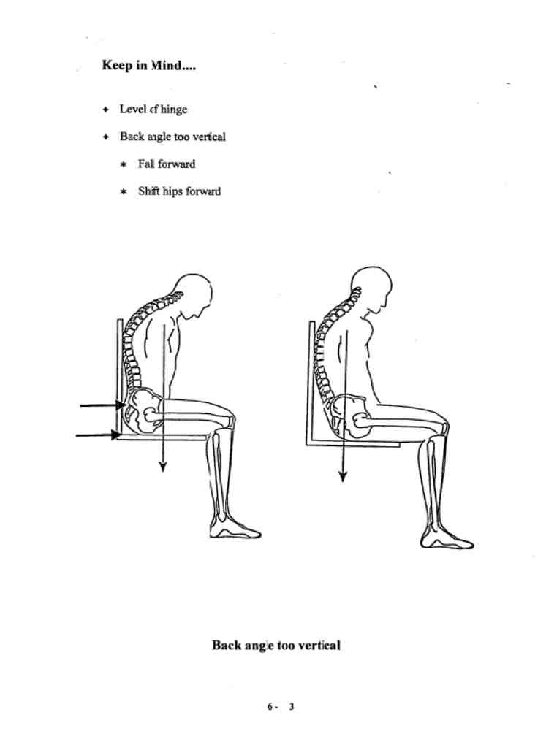
Un dettaglio-chiave: l’inclinazione dello schienale
È meglio stare eretti (cioè: col capo eretto) che semisdraiati (se la condizione lo permette)…
… ma questo non significa che lo schienale debba essere verticale!
L’inclinazione adatta va stabilita:
  caso per caso
  con delle prove
  facendo decidere all’utente (interpelliamolo e osserviamo le sue reazioni)
Hirota, K, et al: Influence of angle of back for sitting comfort of wheelchair; IEEE - 2002
Notes:
Uno schienale di inclinazione non adatta determina non di rado uno stravolgimento della postura. Chi non ha estensori del tronco e dell’anca non ha la forza per raddrizzarsi!
Grande variabilità individuale: dalla ipercifosi all’iperlordosi estreme. vedere le due immagini seguenti.
Quando il sedile è orizzontale e lo schienale è a 90, l’utente è spinto in avanti (a causa della cifosi toracica) ed è costretto a lottare costantemente contro la gravità. (La faccenda si mitiga con lo schienale di stoffa).
Per la più parte degli utenti - come per le persone senza disabilità fisiche - è indicato uno schienale leggermente inclinato indietro. Ma ci sono tante eccezioni, e comunque bisogna trovare per ognuno l’inclinazione individuale ideale!
Hirota
Primo studio che stabilisce una correlazione fra angolo dello schienale e comfort. È correlato ai due fattori primari di comfort:
comoda per la schiena
morbida al sedile (forse non troppo, visti i risultati di altri studi che dicono che il soffice non è alla lunga (ore) confortevole)
Non è il sedile poco profondo …

Slide 36
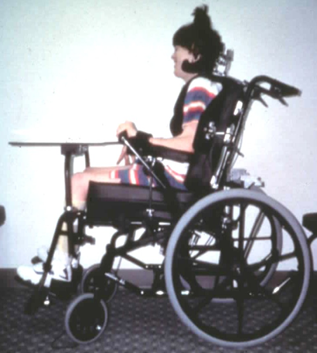
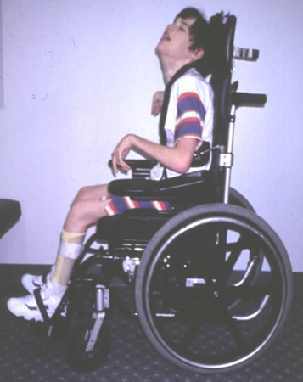
Quanto è importante l’inclinazione dello schienale
Notare la spinta del quadricipite, per l’inclinazione del sedile
Schienale troppo dritto:
collo iperesteso,
spalle in avanti,
Equilibrio compromesso
Schienale reclinato quanto basta:
Capo ben allineato
Spalle e arti superiori stabilizzati
Stabilità soddisfacente
Notes:
Quando lo schienale è verticale, la maggior parte delle persone si sente spinta in avanti: cadono in avanti e richiedono sostegno aggiuntivo, o spingono attivamente indietro –spesso aumentando il tono estensorio anche al collo- finendo con l’affaticarsi e col crollare in avanti.
Ricordiamo che se ci sono limitazioni di flessione dell’anca l’angolo fra sedile e schienale deve essere opportunamente aperto. In caso contrario si hanno:
DOLORE
retroversione
Notare la spinta del quad, per l’inclinazione del sedile

Slide 37
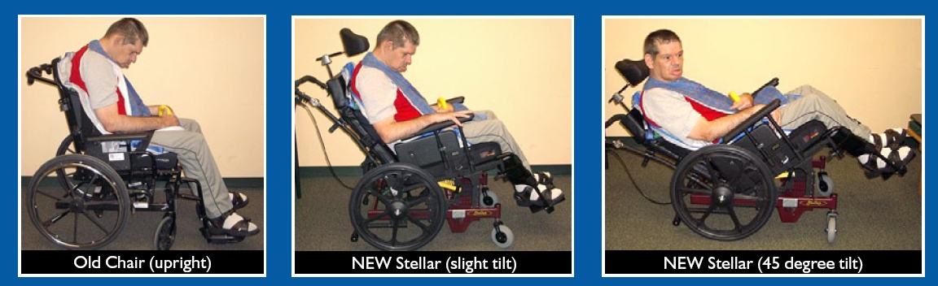
Per stare eretto può essere necessaria una carrozzina molto “sdraiata” (“eretto” significa “col capo eretto”)
Notes:
Obiettivi:
Migliorare la visione, l’alimentazione, il comfort e l’aspetto
Ha un’insufficienza mentale, e una grave cifoscoliosi, per cui con uno schienale standard guarda in grembo e gli altri gli osservano la parte sopra della testa.
Ha una limitazione delle anche, che non si flettono.
Ora passa la maggior parte del tempo in basculamento completo (45°). Notare che la carrozzina (PDG Stellar) bascula abbassandosi indietro, in modo che le ginocchia non si alzino, a beneficio dell’accesso.

Slide 38
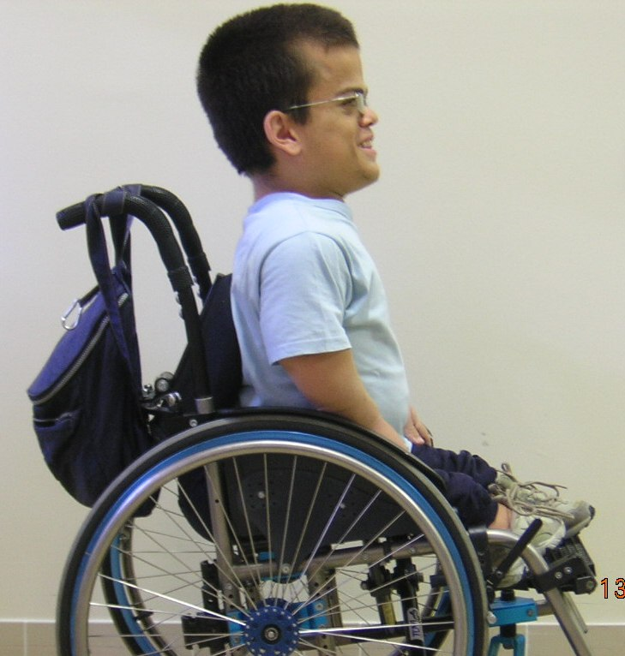

A volte è necessaria un’inclinazione inusuale
Notes:
Un angolo chiuso si usa anche in casi più usuali di questo: quando la persona ha una lordosi molto flessibile e può usare uno schienale basso

Slide 39
In alcuni bambini con p.c.i., inclinare indietro produce un effetto inaspettato – e indesiderato
Vuole guardare in avanti?
Ha paura di cadere indietro?

Slide 40
Come ottenere l’inclinazione adatta dello schienale?
Notes:
Come fare a provare (ci saremo già procurati una carrozzina con le misure giuste e i supporti giusti, altrimenti la prova non funziona bene):
Bacino indietro
Come sta? (mimare fall fwd, accasciarsi, puntellarsi, agganciarsi, cadere indietro)
Spessori
Replicare
È lo stesso prendersi 15° di reclinazione o di basculamento?

Slide 41


Carrozzina con sistema di postura fisso?
Una scelta preliminare:
Quando l’utente riesce a stare a tronco eretto e a variare con facilità la postura (la più parte dei casi)
Carrozzina posturale?
Quando non riesce a variare la postura o ci vuole spesso una postura “di riposo” (molti dei casi complessi)

Slide 42



Come ottenere l’inclinazione adatta dello schienale?
a) In una carrozzina con sistema di postura fisso :
  Regolando l’assetto
  Tensionando lo schienale
  Con uno schienale posturale regolabile
b) In una carrozzina posturale :
  Regolando basculamento … e reclinazione?
Notes:
Come fare a provare (ci saremo già procurati una carrozzina con le misure giuste e i supporti giusti, altrimenti la prova non funziona bene):
Bacino indietro
Come sta? (mimare fall fwd, accasciarsi, puntellarsi, agganciarsi, cadere indietro)
Spessori
Replicare
È lo stesso prendersi 15° di reclinazione o di basculamento?

Slide 43


Inclinazioni diverse per attività diverse
Notes:
Credo non sia un’esigenza rara. Qui è risolta sfruttando il multiposizionamento dello schienale della Quickie Ti; si può risolvere anche mettendo degli spessori sotto (con antiribaltamento, se indicato o, naturalmente, con una elettronica con postura dinamica.

Slide 44

Che tipo di schienale scegliere?
Il normale schienale di tela?
È leggero e “facile”, ma non dà un sostegno saldo e non è regolabile: non consigliabile
Uno schienale tensionabile?
Leggero e “facile” anch’esso, però è regolabile. Può accogliere deformità non grandi: molto meglio del precedente
Uno schienale rigido?
È più “impegnativo”, dà più sostegno; è essenziale per chi va sostenuto in lordosi, è utile per molti, ma non è adatto a tutti.
  Quale schienale rigido?
Scegliamo *modello, *taglia e *posizione secondo le esigenze individuali e basandoci su prove
Notes:
Il rigido non è una regola fissa, ma un’opzione da provare (può essere decisivo per comfort e stabilità).
mito della lordosi
Vorremmo tanto una bella schiena dritta. Si può avere sempre? Temo di no… e credo che non sia un problema enorme. Qualche volta una spinta in lordosi sposta avanti l’intero tronco, a meno di non ricorrere ad un’inclinazione posteriore inaccettabile. Altre ancora, si può avere facilmente ma crea un’instabilità a volte non tollerata.)
Da Wheelchair back-support options: functional outcomes for persons with recent spinal cord injury. - May LA, Butt C, Kolbinson K, Minor L, Tulloch K. Arch Phys Med Rehabil. 2004 Jul;85(7):1146-50 (che ribadisce che non bisogna decidere su dati (che si vorrebbero “obiettivi”) da protocolli funzionali):
Variabilità individuale (anche se il J2 è significativamente più gradito)
Il comfort domina (8/27 scelgono lo schienale che gli dà le peggiori prestazioni funzionali –in spinta e raggiungimento)
E se invece che in cifosi va in lordosi? schienale alto + chiusura dell’anca + sostegno anteriore elastico
Che si può fare con le cinghie?

Slide 45

“mi fanno male le spalle”
Notes:
Notare sia la postura della colonna sia la pressione della spalla contro il montante
Non era tuttavia un sistema ottimale (quanta schiena resta scoperta!)
Forse i piedi sono ancora un po’ avanti (vedi tensione ischiocrurali)

Slide 46


Per l’estensione lombare (che non sempre è possibile o positiva!) uno schienale rigido può essere decisivo
Notes:
Pino, 40 anni, SM (visto a Oristano nel 2004). ROM indenne, poco ipertono, grande affaticabilità (quindi poca mobilità e poche possibilità di aggiustamento posturale,) e molto dolore da seduto. Da sling seating a Jay 2 + J2BDC, basculamento e reclinazione come da fig (anche per aprire un po’ le anche), braccioli alzati

Slide 47


Per l’estensione lombare (che non sempre è possibile o positiva!) uno schienale rigido può essere decisivo

Slide 48


Un supporto lombare è sempre utile?
Il tradizionale supporto lombare è spesso controindicato: spinge avanti e dà fastidio poiché molti utenti non hanno una naturale lordosi lombare
Può essere utile lasciare semplicemente lo spazio per estendere la parte superiore del tronco
Notes:
Anche per mancanza di flessione dell’anca? Direi di sì.

Slide 49

Per alcuni utenti la postura in retroversione e cifosi è una necessità
Soluzioni da considerare, per accoglierla:
Schienale imbottito, con la possibilità di togliere carico alle apofisi spinose
Sedile regolabile in profondità (patologie progressive)
Notes:
Molti sentono la mancanza di uno schienale più alto, e di un cuscino comodo.
“Il comfort tende ad essere un problema enorme quando la mobilità è molto ridotta. Ho provato molti tipi di cuscini, ma ho trovato che quelli ad aria, specialmente se regolabili come Roho e Varilite, sono I preferiti. Di solito sono percepiti abbastanza morbidi (si lamentavano spesso dei cuscini “troppo duri”) e la capacità di cambiarne la consistenza durante il giorno era davvero utile.
Non ho mai scelto un Roho senza una prova, perché alcuni reagiscono molto male alla sensazione data dalle celle: qualcuno dice che fanno rimbalzare, ad altri dà fastidio la superficie non uniforme.”
I sostegni laterali non devono interferire con le espansioni respiratore del torace

Slide 50





Uno schienale modellato è per deformità:
gravi
stabilizzate
in utenti con mobilità funzionale scarsa o nulla
Notes:
Ovvero, sono utili solo per una piccola parte degli utenti.
Gravi: quelle leggere sono accoglibili anche da un tensionabile o da un sagomato con qualche imbottitura
Stabilizzate: non è facilmente modificabile
In immobili: rende difficili il movimento.
Nella nuova sistemazione, nemmeno si nota che gli AAII sono fuori centro

Slide 51


* scoliosi con gibbo
* dismetria di coscia (sn>dx)
(di passaggio, si noti il problema delle basculanti pieghevoli)
Un sistema planare non è adatto per deformità gravi:
Notes:
Un buon esempio del perché una basculante pieghevole non va bene con un SDP rigido.
Notate come sembra storta: pensavano che il telaio fosse gravemente piegato, anche perché una ruotina non tocca terra. Ma il telaio è a posto. Il problema è che le basculanti pieghevoli hanno due metà che possono basculare indipendentemente, e se si tira più una manopola dell’altra il telaio ruota, e conseguentemente il SDP si inclina da una parte o si stacca dal telaio.
Notate la fossetta nell’area della scapola dx: dice che il gibbo non ha un alloggio abbastanza profondo e quindi il tronco superiore è spinto dall’altra parte. Ruota a sn e si flette a sn per colpa del SDP che non accoglie.
Sul davanti del sedile c’è un’indentatura. Il giovane ha la coscia dx 12 cm più corta, e la dismetria non è accolta. Da qui, l’ABD e la Rotazione esterna.

Slide 52


Il gibbo costale e la dismetria sono accolte da un sistema modellato
Notes:
Con un sistema modellato che accoglie gibbo costale dx e dismetria di cosce la posizione migliora molto.

Slide 53

Un problema spesso legato allo schienale: come affrontare lo scivolamento in avanti?
Notes:
Probabile che la deformità dei piedi sia dovuta al tentativo di frenarsi!

Slide 54


Come affrontare lo scivolamento in avanti?
È un problema spesso legato all’inclinazione dello schienale
Notes:
Cosa proporreste?
Notare (BS):
Lo scivolamento (sembra che debba finire fuori dalla carrozzina da un momento all’altro)
La necessità di tenere su la testa

Slide 55


Come affrontare lo scivolamento in avanti?
non con un divaricatore, ma:
  Con un grado appropriato di basculamento indietro, da stabilire caso per caso
  Con un angolo sedile-schienale compatibile con la mobilità dell’anca in flessione
Se l’utente dà spinte in estensione o cerca di spostarsi in avanti pericolosamente:
  proviamo una cintura pelvica o uno stabilizzatore pelvico di altro tipo, non un divaricatore
Notes:
È in parte un rivedere cose già dette.
È il problema di instabilità posturale più frequente negli anziani, e non solo. Seguono le cadute, le difficoltà nei trasferimenti, l’inclinazione laterale del tronco
Dare i dettagli delle cinture,
ricordare che lo schienale deve dare tenuta
Se lo spostamento in avanti è modo per cambiare posizione ed è controllabile, va bene!

Slide 56


Se l’anca non si flette abbastanza per la stazione seduta “normale” …
… l’angolo sedile-schienale deve essere più aperto dei “normali” 90°
Notes:
Magari la persona si trova bene così, ma se vogliamo almeno provare a portarlo in contatto con lo schienale, dobbiamo creare un angolo più aperto (lo possiamo fare anche mantenendo lo schienale come è e applicando dei supporti - per esempio i cunei del J3 back)

Slide 57

Se l’anca non si flette abbastanza per la stazione seduta “normale” (molto comune nelle pci, da adulti) …
… l’angolo sedile-schienale deve essere più aperto dei “normali” 90°

Slide 58
Una rigidità di anca non accolta dal sistema di postura
Notes:
BS: cosa vi suggerisce una posizione così? La giovane donna ha una pc con rm profondo
Nota:
Che siede quasi sul bordo del sedile, e che i familiari devono seguitare a tirarla indietro (il divaricatore non è più usato perché ha già fatto danni. Al suo posto, una cintura davanti ai piedi… )
Che il sdp è un matrix creato a 90° e pure con una spinta lombare (un dispositivo che ha senso solo se c’è flessione dell’anca disponibile: mostrare con scheletro)
Che l’anca di sinistra sta sopra quella di destra

Slide 59
Notes:
Spostare alcune volte lo sguardo dall’una all’altra foto, per cogliere le differenze di allineamento.
A cosa è dovuto l’apparente allungamento del tronco?
Non si è potuto completare il lavoro perché non si poteva scavare il cuscino sotto il lato sinistro (era un cuscino di prova).
Notare la posizione in cui va sostenuto il piede sinistro per consentire all’extrarotazione di non influire sull’allineamento pelvico
Notare come il rachide cervicale non sia più obbligato a flettere a destra per compensare l’obliquità delle spalle

Slide 60

Valutare la mobilità passiva è indispensabile nei casi non semplici
per rilevare deformità e rigidità importanti per la postura seduta (dobbiamo distinguere fra deformità statiche e dinamiche) …
… al fine di capire quale potrebbe essere la postura ideale individuale in presenza di:
  Deformità
  Limitazioni articolari e retrazioni muscolari,
  Dolori
Notes:
Stabiliamo quanta possibilità concreta di posizionare ci sono concesse dalla struttura scheletrica e muscolare (conoscere limitazioni articolari, deformità e retrazioni)
Ci sono altre cause che impediscano di raggiungere o mantenere la postura di riferimento (che non siano cause di dolore)? (io non ne trovo)
Ripeto una precisazione importante: Anche se c’è la mobilità necessaria, non è detto che la postura ideale sia quella ideale per l’utente: magari non la sente comoda né funzionale
Fino a dove possiamo arrivare

Slide 61

Come frenare le spinte in estensione?
Non con un divaricatore, ma con una cintura pelvica ben messa abbinata a:
Un cuscino sagomato e stabile
Uno schienale rigido
Accertiamoci però che le spinte non siano una comprensibile reazione a:
Un sistema di postura “troppo verticale”
Un angolo sedile/schienale troppo chiuso
Altre fonti di dolore (parti che premono, cuscino al contrario …)
La difficoltà di spostarsi volontariamente, ad esempio di mettere i piedi a terra per l’autospinta
Notes:
Da qui in avanti, è dedicato solo ad alcuni – ma non rari, e comunque impegnativi - utenti
Dare i dettagli delle cinture, compresi quelli che servono per opporsi alle rotazioni
ricordare che lo schienale deve dare tenuta
La persona che vorrebbe spingersi con i piedi e riesce solo se va in avanti col bacino: che fare?
La persona che ha capacità di cambiare posizione volontariamente non tollera – comprensibilmente – un sistema così basculato da ostacolare il movimento. Chi ne è capace lo dice, chi non riesce ad esprimersi verbalmente lo comunica cercando di spostarsi
(dettaglio sul cuscino: Zollars (da Noon) consiglia una rampa a 90° coperta da un foglio a media densità; dice che se la rampa è meno pendente le IT scappano avanti)

Slide 62
Valutare la mobilità passiva: come si fa
Si esamina solo la mobilità rilevante per la postura seduta, per mettere in luce deformità e rigidità che vi influiscono
Con un numero adeguato di operatori
Su una superficie poco cedevole
Da supino, con anche e ginocchia flesse
Curando in particolare i movimenti opposti alle posture “difformi”
Apprezzando quanta forza serve per correggere
Distinguendo limitazioni ortopediche da contratture
Senza forzare, senza provocare disagio
Con tranquillità, creando un setting confortevole
Informando l’utente sul perché e il come
Notes:
Mobilità passiva, cioè non i movimenti che la persona riesce a fare attivamente (“con la sua forza”), ma la sua flessibilità.
Per le valutazioni fisiche possono essere necessarie più persone, soprattutto se l’utente ha una disabilità motoria grave
Con anche e ginocchia flesse, come da seduto
Le limitazioni articolari e le retrazioni sono da ritenersi fisse, le contratture dipendono dallo stato di tensione e quindi possono scomparire in condizioni opportune (o con terapie opportune!). Con la pazienza e la manipolazione sapiente e il contributo di chi conosce bene l’utente si riesce a distinguere, prima o poi.
Setting confortevole:
Con i genitori vicini per tranquillizzare
accertandosi che non abbia fame, sete, freddo, caldo, fastidio da rumore e folla…
Procedendo con calma e rassicurando

Slide 63


Spasmi estensori da controllare?
No: anca rigida da accogliere!
Notes:
Ricordiamo che dobbiamo capire cosa succede in effetti. Questa ragazza sembra avere molti problemi di ipertono estensorio.
Una valutazione sul lettino mostrò che aveva una forte limitazione della flessione dell’anca sinistra.
Poiché la carrozzina aveva un angolo sedile/schienale di circa 100°, sentiva male standoci seduta e reagiva aumentando il tono estensorio (e la cintura pelvica le impediva di scivolare in avanti!).
Quando si aggiustò il sistema di postura per accogliere l’anca limitata, si rilassò moltissimo (notare la faccia, le braccia e i piedi).
In questo caso si scelse di abbassare il sedile a sinistra. Se anche l’anca destra fosse stata limitata, avremmo aperto l’angolo sedile-schienale.
(notare a sn lo strapiombo di tronco e dove arriva la pettorina…

Slide 64
cinture pelviche

Slide 65


Una cintura pelvica ci vuole sempre quando si usa un sostegno anteriore di tronco
Più di 100 morti l’anno (USA) per strangolamento da cinture di contenzione
(Review of the use of physical restraints and lap belts with wheelchair users. Chaves ES et al, 2007)

Slide 66

Fornire comfort e stabilità: il primo passo per tranquillizzare gli utenti agitati

Slide 67
A proposito di
“controllare la mobilità involontaria” e di “utenti agitati”: i sistemi dinamici
i sistemi che lasciano “sfogare i movimenti”, cioè:
lasciano cambiare temporaneamente postura in modo controllato …
… poi riportano nella postura di partenza
Notes:
In modo controllato, cioè mantenendo comunque il soggetto in contatto con le superfici di sostegno (e mantenendovelo molto bene)

Slide 68



I sistemi dinamici
Possono essere molto utili almeno per i soggetti:
con forte mobilità involontaria
che compiono movimenti autolesivi
che si muovono per autostimolarsi
Notes:
Storia di almeno 10 anni. Cominciata con schienali e pedane, ora si estende a tutti i componenti. Oggi è nel repertorio di soluzioni dei terapisti specializzati.
Due classi di sistemi dinamici:
quelli che lasciano uscire da una data postura e poi riportano in quella postura.
quelli che danno sostegno in diverse posture senza avere una specifica postura di partenza (come un bracciolo mobile o un sistema basculante dinamico).
Con ciò che significa e ciò che ne consegue

Slide 69
I sistemi dinamici
Che benefici possono dare?
  Meno forza e durata degli spasmi e più mobilità “libera” 
    meno dolori muscoloarticolari (ginocchia, anche, schiena)
    meno pressioni /strofinamenti cutanei
Più stabilità posturale
Smorzamento degli urti di chi “percuote” la carrozzina
Migliore fonazione - estendendo il tronco
Migliore respirazione, deglutizione, fonazione - estendendo il capo
Meno rotture di sistemi di postura e carrozzine
Incremento (positivo!) del tono per i soggetti ipotonici? (“allenamento alla resistenza muscolare”)
Più comfort!
Notes:
Non è ancora dimostrata, ma è universalmente osservata la riduzione in forza e durata degli spasmi. E basta poco movimento: 5 cm o anche meno di arretramento della sommità dello schienale sono sufficienti - e non disturbano l’allineamento del bacino. E poi non ci vuole una gran resistenza: basta la minima necessaria per riportare in posizione quando il movimento si rilascia.
Riduzione della pressione. Chi ha forti spasmi estensori può patire danni da pressione e/o strofinamento di cinture o barre pelviche: uno schienale dinamico può risolvere il problema. Un appoggiatesta dinamico può fungere da ammortizzatore per chi lo colpisce violentemente con il capo.
Un beneficio inaspettato è che la posizione è più stabile. Forse il bacino sta più fermo perché le contrazioni sono libere di realizzare i movimenti distali e non forzano il bacino fuori posizione.
Anche il comfort è migliore. Hanno meno dolore alla schiena – con schienale dinamico - e alle ginocchia – con appoggiagambe dinamico.
un effetto collaterale positivo è la riduzione dei danni ai sistemi di postura. Molte delle persone avevano una lunga storia di rotture dei tubi dello schienale e degli appoggiapiedi. Problemi spesso del tutto risolti con i sistemi dinamici.
Con ciò che significa e ciò che ne consegue

Slide 70
I sistemi dinamici
Che parti possono essere dinamiche?
Lo schienale
Gli appoggiapiedi
L’appoggiatesta
I sostegni mediali o laterali delle ginocchia
L’intero sistema
…
Note
Poiché danno risultati molto buoni, è probabile che i sistemi dinamici si diffondano
I sistemi in commercio sono ancora costosi, ma i sistemi artigianali non è detto che lo siano
Notes:
APPLICAZIONI
Hanno cominciato dagli schienali, via via hanno aggiunto molti altri elementi al repertorio (perfino i supporti laterali del tronco). Alcuni esempi interessanti:
Uno schienale con una molla molto leggera ha consentito di aumentare la ventilazione di chi ha una estensione di tronco molto debole
Un appoggiatesta con una molla molto leggera ha consentito di aumentare la ventilazione e diminuire il reflusso esofageo.
Un sostegno dinamico per l’avambraccio ha consentito di aumentare le possibilità di raggiungere.
QUESTIONI APERTE
Ci saranno benefici ortopedici?
Quanta resistenza di vuole per ridurre gli spasmi in modo ottimale?
Bisognerà mettere in atto anche uno smorzamento (dampening), in modo che il ritorno sia rallentato?
Ci sono situazioni in cui bisognerà bloccarlo?
Che effetto hanno sistemi con molti componenti dinamici?
Che possibili effetti negativi hanno? La maggiore complessità lo è sicuramente; poi, data la mancanza di dati scientifici, ci tocca affidarci totalmente all’analisi caso per caso. Al solito, peraltro. Però li usano con risultati estremamente positivi da 10 anni su utenti selezionati, e gli pare che siano solo all’inizio.
Tutto sommato, mi pare si possa preconizzarne una diffusione piuttosto ampia – specie se si avrà la possibilità di bloccare facilmente la dinamica.

Slide 71

Il sostegno agli arti superiori
È opportuno dare sostegno agli arti superiori:
Se l’appoggio degli avambracci è gradito (comfort, “alleggerimento del tronco”, sicurezza)
Se le spalle sono paralizzate
Se aiuta a prevenire UDP ischiatiche
Se i braccioli servono alla mobilità (a trasferirsi, riposizionarsi, raggiungere, stabilizzarsi nella locomozione assistita o motorizzata)
… serve molto spesso, quindi
Notes:
Braccioli ben regolati tolgono circa il 10% del carico alle tuberosità ischiatiche
Credo che “senza braccioli” sia l’eccezione, non l’auspicio
Trasferimenti (auto, etero, sollevatore), accesso agli indumenti

Slide 72

Il sostegno agli arti superiori
  I dettagli che contano, da scegliere o regolare caso per caso
L’altezza degli appoggi
L’estensione degli appoggi
  In lunghezza
  In larghezza
La forma degli appoggi / la presenza di argini
La rotazione e l’inclinazione
L’imbottitura (antidecubito?)
Braccioli e tavolino devono essere
facilmente rimuovibili (trasferimenti, sollevatore, posizionamento, sicurezza, accesso agli indumenti)
Se si assumono posizioni molto inclinate indietro, occorrono sostegni posteriori delle braccia
Notes:
I braccioli lunghi possono a volte essere utili (si alza in piedi? O semplicemente li adopera per inclinarsi in avanti?)
Trasferimenti (auto, etero, sollevatore), accesso agli indumenti

Slide 73
Il sostegno agli arti superiori
  I dettagli che contano, da scegliere o regolare caso per caso
L’altezza degli appoggi
L’estensione degli appoggi
  In lunghezza
  In larghezza
La forma degli appoggi / la presenza di argini
La rotazione e l’inclinazione
L’imbottitura (antidecubito?)
Notes:
I braccioli lunghi possono a volte essere utili (si alza in piedi? O semplicemente li adopera per inclinarsi in avanti?)
Trasferimenti (auto, etero, sollevatore), accesso agli indumenti

Slide 74

Nel bambino, un tavolino è spesso preferibile ai braccioli:
Per contribuire al sostegno di tronco, spalle, capo
Per offrire una superficie di lavoro
Per dare sicurezza
Curiamone la forma, le dimensioni, la superficie, l’inclinazione
Notes:
Puntello – in tante posizioni possibili.
Postazione di lavoro polifunzionale
Guard-rail
In caso di ipertono estensorio degli AASS, evita che il loro peso trascini il tronco in flessione
eventualmente aggiungere dei fermi laterali
eventualmente angolarlo e attrezzarlo come superficie di lavoro
imbottire l’appoggio al gomito, se rischioso
Solo gli abili e i grandicelli ne fanno tranquillamente senza.

Slide 75

Se occorre, si può dare sostegno laterale al tronco. Alcuni strumenti:
Allentare le cinghie di tensione
Usare uno schienale sagomato
applicare sostegni laterali del tronco
  considerarne posizione, forma, rimovibilità
Notes:
Gli interventi descritti vanno provati dopo che i passi precedenti sono stati curati come si deve e l’equilibrio laterale non è ancora soddisfacente
Se la flessione laterale parte dalla spalla, diamo anche appoggio agli arti superiori
I sostegni funzionano di regola meglio con l’alto e magro che col piccolo e robusto.
Non siamo tirchi ad applicarli: proviamo!
Dare indicazioni per la posizione dei sostegni laterali (e per valutarne la qualità):
ampiamente regolabili in altezza, larghezza, profondità
Sottili ma robusti
sostegni molto avvolgenti per le componenti rotatorie.
Un recesso ischiatico può dare parte della spinta inferiore

Slide 76

La posizione dei sostegni laterali del tronco è importante
Notes:
Non basta mettere i sostegni laterali, bisogna anche curarne i particolari: nella prima foto ho messo i sostegni alla stessa altezza (ricordare ricerca sull’efficacia dei sostegni!)

Slide 77


Se occorre, si può dare sostegno laterale al tronco. Altri strumenti:
Negli adulti con deformità gravi, usare un sistema modellato molto avvolgente
Nei bambini, applicare un busto:
  se il tronco ha bisogno di molto sostegno
  se bisogna sostenere anche fuori dal sistema di postura
Notes:
Sul busto:
di regola è preferibile quando ci vuole il massimo controllo
deve comunque essere tollerato (il che dipende spesso da quanto bene è stato confezionato!)
Nelle p.c.i., mi sembra che sia utile soprattutto quando ci sono compromissioni mentali profonde
Un recesso ischiatico può dare parte della spinta inferiore

Slide 78

Spesso, va dato sostegno laterale al tronco. Alcuni mezzi:
Usare uno schienale sagomato
applicare sostegni laterali del tronco
  considerare posizione, forma, rimovibilità
Con deformità gravi, usare un sistema modellato molto avvolgente
Notes:
Per l’adulto, in cui il busto non è indicato
Gli interventi descritti vanno provati dopo che i passi precedenti sono stati curati come si deve e l’equilibrio laterale non è ancora soddisfacente
Se la flessione laterale parte dalla spalla, diamo anche appoggio agli arti superiori
I sostegni funzionano di regola meglio con l’alto e magro che col piccolo e robusto.
Non siamo tirchi ad applicarli: proviamo!
Dare indicazioni per la posizione dei sostegni laterali (e per valutarne la qualità):
ampiamente regolabili in altezza, larghezza, profondità
Sottili ma robusti
sostegni molto avvolgenti per le componenti rotatorie.

Slide 79


Per disabilità gravi con scoliosi di grado marcato, il basculamento laterale può essere una soluzione molto efficace
Notes:
Possiamo usare il basculamento laterale per cambiare la relazione fra linea di gravità e colonna, al fine di ridurre l’effetto della gravità sul tronco.
Il basculamento è dal lato opposto a quello della caduta.
Si noti la posizione delle spalle. Nella carrozzina di prima non sono orizzontali, da basculato lo sono quasi
Senza basculamento laterale ci sarebbe voluto un sostegno molto più aggressivo e forse non sarebbe stato possibile raggiungere la stessa entità di raddrizzamento
Anche se l’utente non ha margine di correzione, la tecnica è ugualmente utile perché riduce la spinta gravitaria.
(Ha solo una bretella: servirà a contrastare una rotazione del tronco?)

Slide 80


Basculare lateralmente per:
Ripartire la pressione e dare comfort / alleviare il dolore posturale 
Aumentare la tolleranza alla stazione seduta 
Ridurre le necessità di riposizionare
Migliorare l’equilibrio del capo
Ridurre l’ipertono
Consentire il drenaggio delle secrezioni orali
Ridurre il reflusso gastroesofageo
Migliorare lo svuotamento gastrico
Notes:
Con questo tipo di interessamento, si vedono spesso almeno due curve, una al tronco e una al collo
Quindi bisogna prima affrontare la curva al tronco, magari basculando lateralmente oltre a dare i classici tre punti di controllo.
(notare che le bretelle finiscono appena sotto l’ascella)

Slide 81
Basculare lateralmente: note pratiche
Basculare a piccoli passi
Col basculamento fisso: portare le spalle orizzontali, se possibile
Col basculamento variabile: può servire inclinare ben oltre il “raddrizzamento”
Simulare con le mani per capire se col basculamento la forza che serve per sostenere il tronco diminuisce o no
7
Notes:
Strumento molto potente, da usare con proprietà
Basculiamo in incrementi molto piccoli: 2-3° possono avere un effetto enorme
Puntiamo se possibile ad allineare le spalle
SEQUENZA:
Usiamo le mani per apprezzare le forze richieste per correggere la curva vertebrale
Basculiamo lateralmente
Se le forze diminuiscono, il basculamento è efficace

Slide 82

Bascula > 90°
Aumenta l’altezza del sedile
8 Kg
1200 $ CND

Slide 83
Tetraplegia spastica
Obliquità pelvica grave
Grave iperlordosi
Grave scoliosi:
  Lombare sn-convessa
  Toracica dx-convessa
Basculamento 0-60° dx
Aumenta il tempo passato in carrozzina:
Prima di avere il sistema di postura: 5-10 minuti
Con il sistema modellato: 1-2 ore
Con il basculamento laterale: tutto il giorno
Riduce il rischio di piaghe:
Il basculamento ha tolto la pressione sotto l’ascella sinistra e l’ha molto ridotta sotto il lato basso del bacino
Notes:
A me sembrano 60°, non 30°

Slide 84

Tetraparesi da encefalite
Flette capo e tronco a sn
La scoliosi stava peggiorando velocemente
Area di pressione da busto all’ascella sn
Basculamento 0-20° dx
Quando è basculato abbastanza da avere il capo centrato, si rilassa.
La scoliosi ha una progressione più lenta, poiché non flette più attivamente il tronco a sn.
Non ha più problemi di pressione all’ascella sn.

Slide 85



Un sostegno anteriore al tronco
Applicarlo come rimedio a uno schienale non abbastanza reclinato è un errore diffuso (Cole)
Per dare un appoggio al tronco quando è in avanti
Per controllare un forte ipertono in estensione
Per la sicurezza nel trasporto
Notes:
Secondo Richard, non è utile per la maggior parte degli utenti. Utile per chi:
vuole stare a tronco eretto ma non ha controllo sufficiente per non flettere;
Vuole temporaneamente inclinarsi in avanti col tronco per scopi funzionali.
Chi riesce a muovere il tronco attivamente (e non pericolosamente) non ne ha affatto bisogno.

Slide 86



Un sostegno anteriore al tronco
Va applicato solo a bacino stabilizzato ()
Deve rispettare le zone sensibili (collo, petto, ascelle)
Prima di applicare un sostegno anteriore, controlliamo che il sistema abbia un basculamento appropriato
Partire con i sostegni anteriori non è il modo giusto di affrontare la caduta in avanti.
Se è un bretellaggio o una pettorina, deve partire all’altezza delle spalle
Notes:
Sostegni anteriori del tronco sono talvolta usati inutilmente, o usati a sproposito quando la caduta in flessione è appunto una caduta, da deficit stenico o fatica, con alcune conseguenze negative:
si accascia sul sostegno;
ha uno schienale tanto alto da interferire con la funzionalità (magari se fosse più basso potrebbero anche estendere opportunamente il tronco);
è bloccato nella mobilità funzionale del tronco.
Usiamoli solo dopo che gli interventi “posteriori” si sono dimostrati insufficienti.
Partire con i sostegni anteriori non è il modo giusto di affrontare la caduta in avanti.

Slide 87

Il sostegno dl capo (appoggiatesta):
Deve essere ampiamente regolabile:
  In altezza, profondità e basculamento: sempre
  In posizione laterale e in rotazione: è spesso preferibile, per i casi complessi è indispensabile
Decidiamo caso per caso, provando, e in base al comfort dell’utente:
  Dove applicare il sostegno
  L’ampiezza necessaria
  La sagomatura appropriata
Notes:
Le funzioni del capo sono funzioni… capitali!
Nel capo stanno gli strumenti fondamentali per la relazione: lo sguardo, la mimica, la parola. Il capo” presenta” la persona più di ogni altro segmento (“a testa alta”, “a capo chino”)
Può darsi che sia sufficiente dare una postura migliore al resto per consentire di reggere il capo! (La bimba brasiliana la cui mamma non pensava che fosse in grado di sedere senza l’appoggiatesta)
Quando si provano le inclinazioni di sedile e schienale, la risposta del capo deve sempre ricevere attenzione speciale, attenzione che l’utente gli dà sempre, in ogni modo. (inclinazione = necessità di sostegno posteriore)
La simulazione con le mani è quanto mai utile (e l’appoggio delle mani è replicabile solo con pochi appoggiatesta)
il sostegno solo occipitale è a volte fonte di spasmi, ed è spesso meno comodo di un sostegno combinato
nel sostegno laterale, non si deve premere:
sulla zona del muscolo temporale (palpare)
sulle orecchie e sul processo mastoideo
sulla mandibola
Negli appoggiatesta che si prolungano con dei sostegni laterali bisogna fare in modo che il capo non si incastri sotto le “alette” laterali!

Slide 88
Per gli utenti che stanno seduti col tronco eretto ma non riescono a reggere il capo, dargli sostegno assolve diversi scopi importanti

Slide 89

Sostenere il capo per migliorare il campo visivo
Notes:
Usando un sostegno anteriore si può ridurre l’entità del basculamento richiesto per mantenere un buon allineamento del capo, migliorando così il campo visivo.
Notato che ci sono sempre sostegni anteriori del tronco?
… e laterali?
… e del bacino?
... Insomma, sistemi che danno adeguata stabilizzazione

Slide 90

Sostenere il capo per la funzione orale
Notes:
La necessità di migliorare la funzione orale implica il bisogno di un sostegno del capo che controlli (la mobilità involontaria) e posizioni.
La sicurezza nella deglutizione chiede di eliminare l’iperestensione del collo, spesso con un controllo suboccipitale. In questo esempio la fascia frontale consente di concentrarsi sulla deglutizione, piuttosto che sul mantenere la testa eretta.
Il sistema di sostegno del capo può essere un componente interattivo: in questo esempio, un sostegno frontale dinamico era necessario durante i pasti, per aiutare a stare dritta e permetterle di concentrarsi sul controllo della bocca, della lingua e della deglutizione, invece di concentrarsi a tenere su la testa.
Ultimo obiettivo: non per tutti, non sempre facile da conseguire (nei casi difficili lo si ottiene solo come “premio” per una postura ben sistemata), di importanza … capitale.
Vediamo alcune applicazioni, poi ne diciamo in generale

Slide 91

Sostenere il capo per tenere aperte le vie aeree
Notes:
Le vie aeree si aprono in estensione (ricordate le norme di pronto intervento?). Vie aeree aperte vuol dire miglior ossigenazione, miglior salute, migliore stato di all’erta
Nella maggior parte dei casi, l’obiettivo del sostegno del capo è trovare un equilibrio fra l’apertura delle vie aeree e la sicurezza nella deglutizione
Può essere necessario un sistema a tre punti e un sostegno frontale

Slide 92


Sostenere il capo per inibire l’attività riflessa a partenza dal capo
Notes:
L’uso di cuscinetti per bloccare movimenti indesiderati può aiutare ad impedire di assumere posture dettate da moduli patologici, posture che, una volta assunte, non sono modificabili e bloccano quindi in una postura non funzionale.
Poichè molte delle posture più difficili da modificare e limitanti sono innescate da movimenti della testa e/o del collo, il sostegno del capo è centrale per controllare questa attività involontaria.
Il riflesso più comune controllabile con il posizionamento del collo e del capo è il RTA del collo
Nel riflesso dello schermidore, innescato da recettori cervicali, la rotazione a destra aumenta il tono estensorio nell’emisoma destro e il tono flessorio controlaterale. Secondo Whitmyer, se incontrollato, può produrre scoliosi con concavità dal lato “flessorio” e lussazione dell’anca dal lato stesso
Poiché è innescato dalla rotazione (di solito) ci vorrà un sistema a tre componenti con due cuscinetti laterali
RTAC
Si riuscirà mai a verificarlo sperimentalmente?

Slide 93
Un buon sostegno al capo:
dopo aver stabilizzato i segmenti prossimali
dopo aver dato adeguato sostegno alla parte superiore del tronco, e se occorre anche agli arti superiori
dopo aver trovato l’inclinazione del tronco più funzionale per il capo
… cominciando a sostenere dietro;
  Generalmente, sia la nuca (sostegno sottoccipitale), sia l’occipite (sostegno occipitale)
… Poi, al bisogno, sosteniamo di lato;
  con un appoggiatesta sagomato ()
  con sostegni laterali sottoccipitali
… infine, se occorre, sosteniamo anche davanti
Valutiamo con delle prove, sostenendo con le mani
Notes:
Le funzioni del capo sono funzioni … capitali!
Nel capo stanno:
gli strumenti fondamentali per la relazione: lo sguardo, la mimica, la parola. Il capo” presenta” la persona più di ogni altro segmento (“a testa alta”, “a capo chino”)
Gli ingressi di aria e alimenti
Può darsi che sia sufficiente dare una postura migliore al resto per consentire di reggere il capo! (La bimba brasiliana la cui mamma non pensava che fosse in grado di sedere senza l’appoggiatesta)
Quando si provano le inclinazioni di sedile e schienale, la risposta del capo deve sempre ricevere attenzione speciale, attenzione che l’utente gli dà sempre, in ogni modo. (inclinazione = necessità di sostegno posteriore)
Il capo non deve essere trascinato giù dalle spalle: diamo un appoggio stabile alle braccia.
La simulazione con le mani è quanto mai utile (e l’appoggio delle mani è replicabile solo con pochi appoggiatesta)
il sostegno solo occipitale è a volte fonte di spasmi, ed è spesso meno comodo di un sostegno combinato
Negli appoggiatesta che si prolungano con dei sostegni laterali bisogna fare in modo che il capo non si incastri sotto le “alette” laterali!
Davanti, con una fascia frontale (più efficace) o un collare morbido (più sicuro)

Slide 94


(… e una semplice prolunga dello schienale non dà un buon sostegno al capo)
Prima di approntare il sostegno del capo, bisogna stabilizzare bacino, tronco e arti superiori
Notes:
E per sostenere il capo è necessario che il tronco sia ben allineato e gli arti superiori sostenuti: notare il bretellaggio e i sostegni laterali e i braccioli

Slide 95

Il sostegno dl capo (appoggiatesta):
Deve essere ampiamente regolabile (regoliamolo!):
  In altezza e in profondità: sempre
  In laterale, in basculamento, in rotazione: è spesso preferibile, per i casi complessi è indispensabile
Valutiamo individualmente e con delle prove
  dove va applicato il sostegno
  il grado di sagomatura appropriato
Per il comfort e la sicurezza: la testa non deve potersi “intrappolare” di lato, sotto l’appoggiatesta
Notes:
Le funzioni del capo sono funzioni… capitali!
Nel capo stanno gli strumenti fondamentali per la relazione: lo sguardo, la mimica, la parola. Il capo” presenta” la persona più di ogni altro segmento (“a testa alta”, “a capo chino”)
Può darsi che sia sufficiente dare una postura migliore al resto per consentire di reggere il capo! (La bimba brasiliana la cui mamma non pensava che fosse in grado di sedere senza l’appoggiatesta)
Quando si provano le inclinazioni di sedile e schienale, la risposta del capo deve sempre ricevere attenzione speciale, attenzione che l’utente gli dà sempre, in ogni modo. (inclinazione = necessità di sostegno posteriore)
La simulazione con le mani è quanto mai utile (e l’appoggio delle mani è replicabile solo con pochi appoggiatesta)
il sostegno solo occipitale è a volte fonte di spasmi, ed è spesso meno comodo di un sostegno combinato
nel sostegno laterale, non si deve premere:
sulla zona del muscolo temporale (palpare)
sulle orecchie e sul processo mastoideo
sulla mandibola
Negli appoggiatesta che si prolungano con dei sostegni laterali bisogna fare in modo che il capo non si incastri sotto le “alette” laterali!

Slide 96
Sistema di postura e deformità
Accogliamo le deformità statiche in modo da:
dare comfort 
  ampia superficie di contatto
  basculamento indietro (e laterale, se opportuno), per “alleggerire” il rachide con deformità
Privilegiare l’allineamento dei segmenti a maggiore rilievo funzionale 
  prima il capo,
  poi le spalle,
  poi il tronco,
  poi il bacino
Notes:
Definire precauzionalmente “deformità”
È scontato che oltre ad accogliere le deformità il sistema di postura ha anche il compito di dare una posizione stabile e funzionale e conservare l’allineamento (cioè evitare che peggiori), per quanto lontano dal normale possa essere.
Gli utenti con deformità sono fra quelli che traggono più sovente vantaggio dai sistemi basculanti. Attenti al rischio di lasciarli basculati.
Notare che il basculamento è avversato da chi ha esigenze relazionali marcate.
Esempi:
Colpo di vento
Obliquità
Cifosi
Scoliosi
Retrazione collo in flessione laterale e in estensione

Slide 97
Con rigidità in rotazione dell’anca (una o entrambe), è meglio lasciare i piedi in una posizione non centrata al fine di allineare meglio il bacino
Il bacino “vale più” degli arti inferiori
Notes:
Notare le asimmetrie, per chi non ne è avvezzo, e le cinture (dinamiche?) di adduzione. (In alcune immagini si notano particolari che ci indicano delle possibili soluzioni)

Slide 98


La parte superiore del tronco “vale più” di bacino e arti inferiori
Con deformità del tronco, è meglio lasciare il bacino in posizione non centrata al fine di allineare spalle e capo
Notes:
È su un sistema modellato, che mi pare montato su un simulatore. Le mani del tecnico fanno da appoggiatesta. Bacino e AAII sono sacrificati ai segmenti superiori.

Slide 99


Con deformità del tronco, è meglio lasciare il bacino in posizione non centrata al fine di allineare spalle e capo
Obliquità pelvica poco riducibile
Sensazione di instabilità che genera ipertono
Nel nuovo sistema, Il bacino è accolto in forte obliquità: così il tronco è più stabile e la postura più funzionale
Notes:
Colonna piuttosto rigida. Si allunga un po’ da basculato. Intervento fondamentale è stato lasciare che il bacino si posizionasse ben “sotto” al tronco, consentendo tutta l’obliquità necessaria.
Obiettivi principali erano la protezione cutanea e la stabilità globale. La messa a punto finale del cuscino fu lasciata al terapista, che pensava a una protezione maggiore per prevenire guai a lungo termine.
L’ampio sostegno SN del tronco è molto rinforzato e dà la maggior parte della stabilizzazione (probabilmente quando occorrono sostegni così forti i modulari non bastano). La spalla sn può spostarsi a sn quanto vuole, ma l’ascella dx è del tutto bloccata lateralmente.
Notare la robusta piattaforma sulla pedana doppia.
Non visibile, lo schienale è in lordosi per consentirgli di estendere il tronco e guadagnare altra stabilità.
Alla fine, il tono si è ridotto - perché si è ridotta la paura di cadere.

Slide 100



Bacino e AAII allineati, ma …
… è meglio “sacrificarli” a vantaggio del capo

Slide 101


Il capo è la parte più importante
Il collo è rigido in estensione: il tronco deve stare inclinato in avanti
Valva anteriore in termoplastica per sostenere il tronco durante la guida
Schienale modellato (“foam in box”) per sostenere il tronco quando si bascula indietro

Slide 102
In caso di deformità statiche, bisogna scegliere l’allineamento più funzionale
Notes:
È una della regole più importanti e che più si fatica a far proprie. Se constatiamo che ci sono delle deformità, non possiamo pensare di ridurle con il sistema di postura: non è il suo lavoro, non riesce a correggere e nemmeno a prevenire delle deformità che si annunciano. Dobbiamo semplicemente accoglierle, e dobbiamo farlo in modo da fornire comunque la postura più accettabile.
Se per allineare il bacino è necessario che le cosce vadano a colpo di vento, accogliamole così. Insistendo a portarle centrate e parallele, portiamo il bacino in obliquità e rotazione.
Se per portare le spalle orizzontali il bacino deve stare obliquo e ruotato, accogliamolo obliquo e ruotato. (Ivan di Aosta, con la fila di sostegni laterali di tronco e capo su cui premeva fino a spelare le stoffe)
Se per portare il capo eretto è necessario lasciare il tronco inclinato in avanti (la giovane di PD) data una deformità in estensione del collo, accogliamolo inclinato

